Slide 1
Algoritmos Paralelos
Prof. J.Fiestas

Slide 2
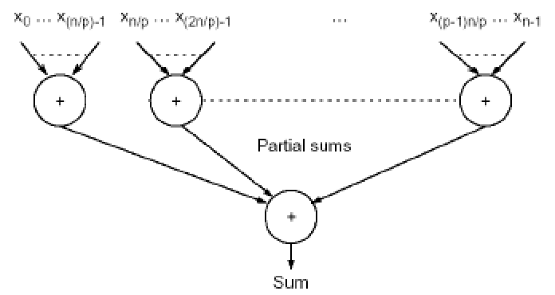
Algoritmos Paralelos
Dynamics of growing SMBHs in galaxy cores
Particionamiento:
Las tareas se dividen y se ejecutan independientemente. Esto se aplica:
A la data (data partitioning, domain decomposition)
A las funciones del programa (functional decomposition)
Aqui también la
comunicación es
lo mas costoso

Slide 3




Algoritmos Paralelos
Dynamics of growing SMBHs in galaxy cores
Particionamiento:
El cálculo secuencial necesita n-1 adiciones, con complejidad O(n). Con p procesos se obtiene:
Envío de data
Calculo de cada proceso
Recopilación de sumas parciales
Suma total
Complejidad es t_{p} = O(n)

Slide 4
Algoritmos Paralelos
Dynamics of growing SMBHs in galaxy cores
Paradigma Divide y Vencerás
(divide and conquer)
Algoritmo heuristico acelerado para solución de secuencias múltiples y homologas. Funciona:
- Separando las secuencias en partes reduciendo su longitud. Esto es, dividiendo el problema en sub-problemas

Slide 5
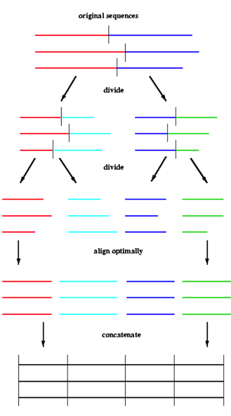
Algoritmos Paralelos
Dynamics of growing SMBHs in galaxy cores
Paradigma Divide y Vencerás
(divide and conquer)
Optimizar su distribución o resolver los sub-problemas (recursiva, directamente)
Concatenar resultados o combinar soluciones de subproblemas en solución general

Slide 6
Algoritmos Paralelos
Dynamics of growing SMBHs in galaxy cores
Paradigma Divide y Vencerás
(divide and conquer)
Se utiliza para operaciones globales en listas (ordenamiento), cálculo de máximo/mínimo, o búsqueda
En su versión recursiva, se generan dos sub-problemas en cada separación. Esto se representa con un árbol, que se divide para abajo y se recopila para arriba.

Slide 7
Algoritmos Paralelos
Dynamics of growing SMBHs in galaxy cores
Paradigma Divide y Vencerás
(divide and conquer)
Paralelismo:
Partes distintas del árbol pueden ser ejecutadas a la vez. Una solución sería asignar un proceso a cada nodo del árbol. Pero sería ineficiente, ya que para 2^{m} sub-problemas se necesitan 2^{m+1}-1 procesos

Slide 8
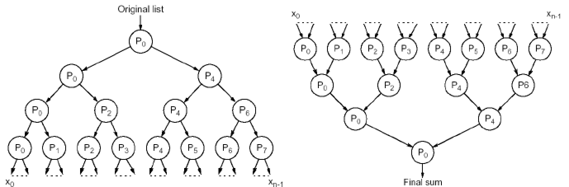
Algoritmos Paralelos
Dynamics of growing SMBHs in galaxy cores
Paradigma Divide y Vencerás
Paralelismo:
División y conquista en paralelo

Slide 9
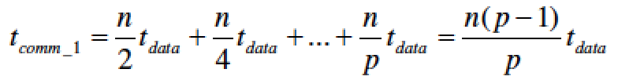

Algoritmos Paralelos
Dynamics of growing SMBHs in galaxy cores
Paradigma Divide y Vencerás
Paralelismo:
Sea la data n una potencia de 2 y p procesos, para la primera etapa (división) se necesitan log(p) pasos
Mientras que en la combinación de resultados
Es decir, t_{comm} = O(n)

Slide 10
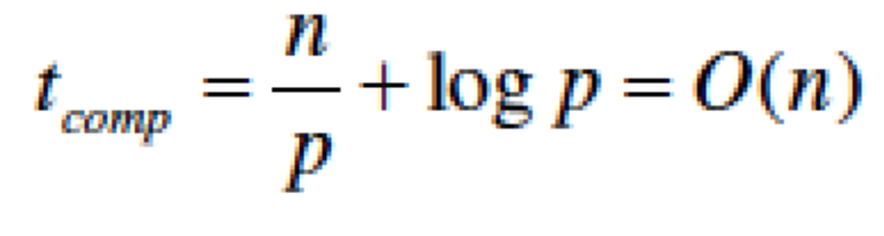
Algoritmos Paralelos
Dynamics of growing SMBHs in galaxy cores
Paradigma Divide y Vencerás
Paralelismo:
El cálculo suma n/p números,
La eficiencia máxima es p, si todos los procesos cálculan su suma parcial.

Slide 11
Algoritmos Paralelos
Dynamics of growing SMBHs in galaxy cores
Ejemplo: Bucket Sort
Utiliza un método de particionamiento. Funciona mejor con conjuntos homogéneos.
Un intervalo a se separa en regiones m (buckets), con n/m valores en cada una.
Luego son los grupos en cada bucket ordenados (con quicksort o mergesort) en
O((n/m) log(n/m)) y los resultados concatenados en una lista ordenada.
Tiempo secuencial:

Slide 12

Algoritmos Paralelos
Dynamics of growing SMBHs in galaxy cores
Ejemplo: Bucket Sort
En paralelo:
Cada bucket pertenece a un proceso, con lo que se logra con p=m procesos. Pero cada proceso debe controlar todos los números no-ordenados para su selección.
Si se separa la lista en p regiones, cada una para cada proceso, esta se separa en cada bucket y se envía luego a cada otro proceso, para ser ordenada finalmente ahi.

Slide 13
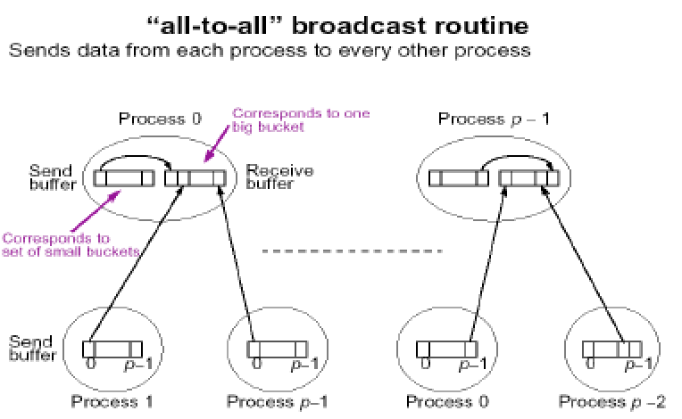
Algoritmos Paralelos
Dynamics of growing SMBHs in galaxy cores
Ejemplo: Bucket Sort
En paralelo:
Esto implica una comunicación all-to-all

Slide 14




Algoritmos Paralelos
Dynamics of growing SMBHs in galaxy cores
Ejemplo: Bucket Sort
En paralelo:
Primero se envía la data a los procesos y estos la clasifican. De ahi, los pasos son:
Comunicación,
1.cálculo, n/p números en p buckets pequeños
Comunicación, p-1 buckets son enviados a p-1 procesos
2.cálculo, los n/p números en los buckets grandes se ordenan

Slide 15


Algoritmos Paralelos
Dynamics of growing SMBHs in galaxy cores
Ejemplo: Integración numérica
Para el cálculo de una integral de la forma
se puede dividir el intervalo a-b en partes, tal que cada una se aproxima con un rectángulo, asignado a cada proceso
Método estático:
En el método del trapecio, cada área se calcula con la fórmula

Slide 16
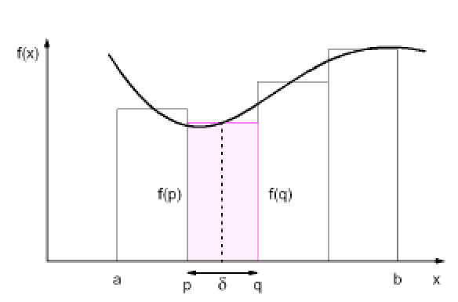
Algoritmos Paralelos
Dynamics of growing SMBHs in galaxy cores
Ejemplo: Integración numérica
Método estático:
Si se conoce δ de antemano, se comunica a cada proceso. Con p procesos, es (b-a)/p

Slide 17
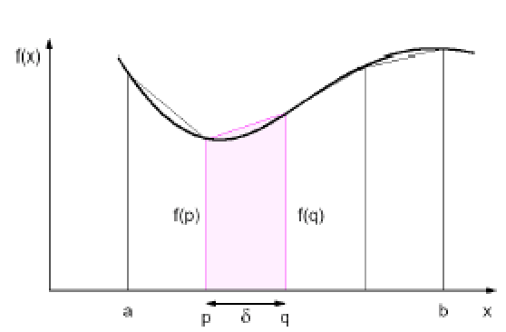
Algoritmos Paralelos
Dynamics of growing SMBHs in galaxy cores
Ejemplo: Integración numérica
Cuadratura adaptiva:
Si no se conoce δ de antemano, se calcula hasta que se logre la convergencia deseada

Slide 18
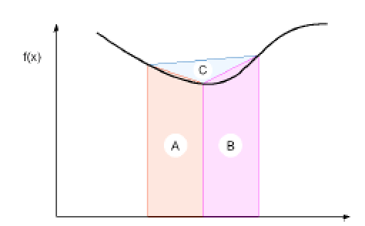
Algoritmos Paralelos
Dynamics of growing SMBHs in galaxy cores
Ejemplo: Integración numérica
Cuadratura adaptiva:
δ se divide en 3 zonas, y se divide hasta que C sea lo suficientemente pequeño

Slide 19
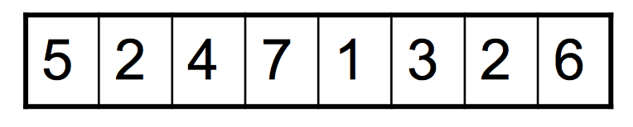
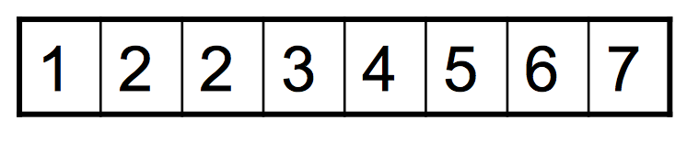
Algoritmos Paralelos
Dynamics of growing SMBHs in galaxy cores
Divide and conquer Ordenamiento:
Dado: un array
Objetivo: ordenar el array

Slide 20
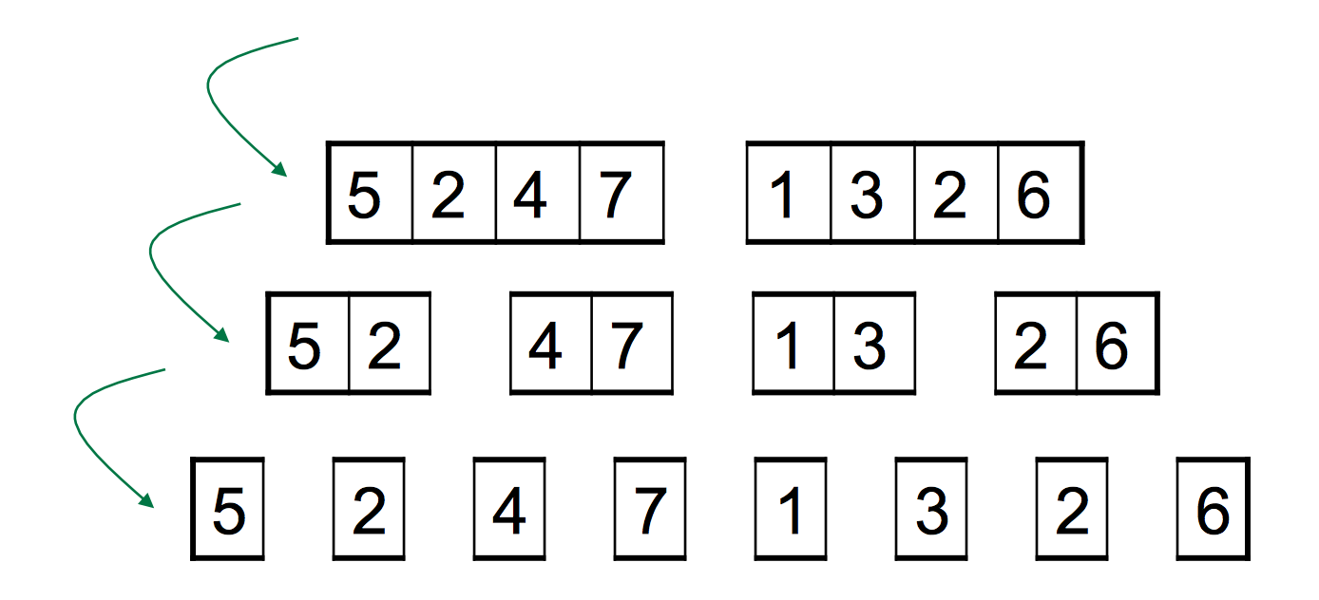
Algoritmos Paralelos
Dynamics of growing SMBHs in galaxy cores
Divide and conquer Ordenamiento:
Paso 1: dividir el array. Necesita log(n) divisiones para lograr arrays de un elemento

Slide 21
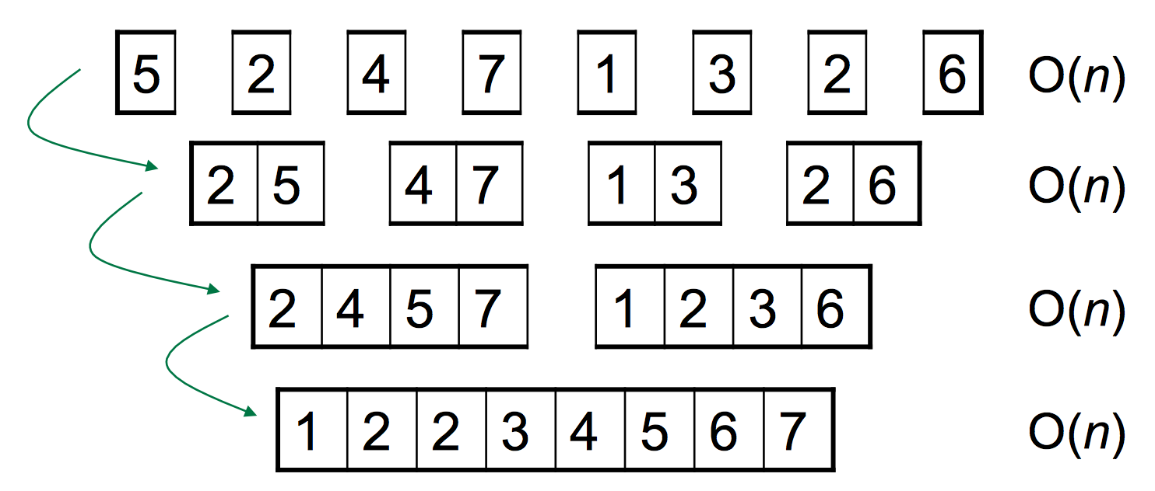
Algoritmos Paralelos
Dynamics of growing SMBHs in galaxy cores
Divide and conquer Ordenamiento:
Paso 2: Conquista, requiere log(n) iteraciones, cada una tomando tiempo O(n)
T(n) = O(n log n)

Slide 22
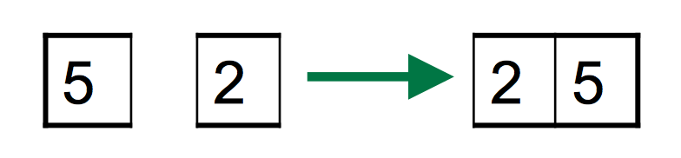
Algoritmos Paralelos
Dynamics of growing SMBHs in galaxy cores
Divide and conquer Ordenamiento:
Paso 3: Combinar
Para 2 arrays de tamaño 1 la union es directa
En general, 2 arrays ordenadas de tamaño n y m pueden ser combinadas en un tiempo O(n+m) para formar un array n+m ordenada.

Slide 23
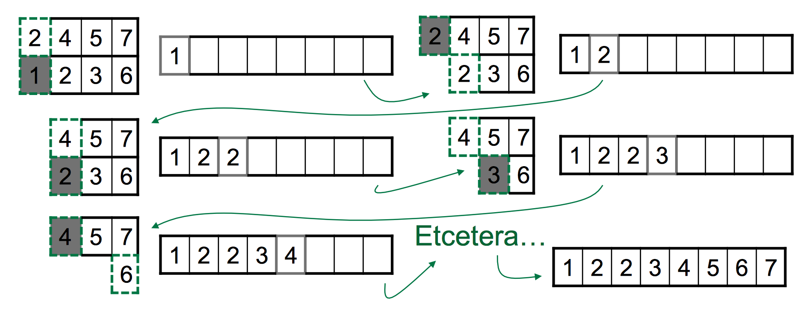
Algoritmos Paralelos
Dynamics of growing SMBHs in galaxy cores
Divide and conquer Ordenamiento:
Ejemplo
Combinar dos arrays de tamaño 4

Slide 24
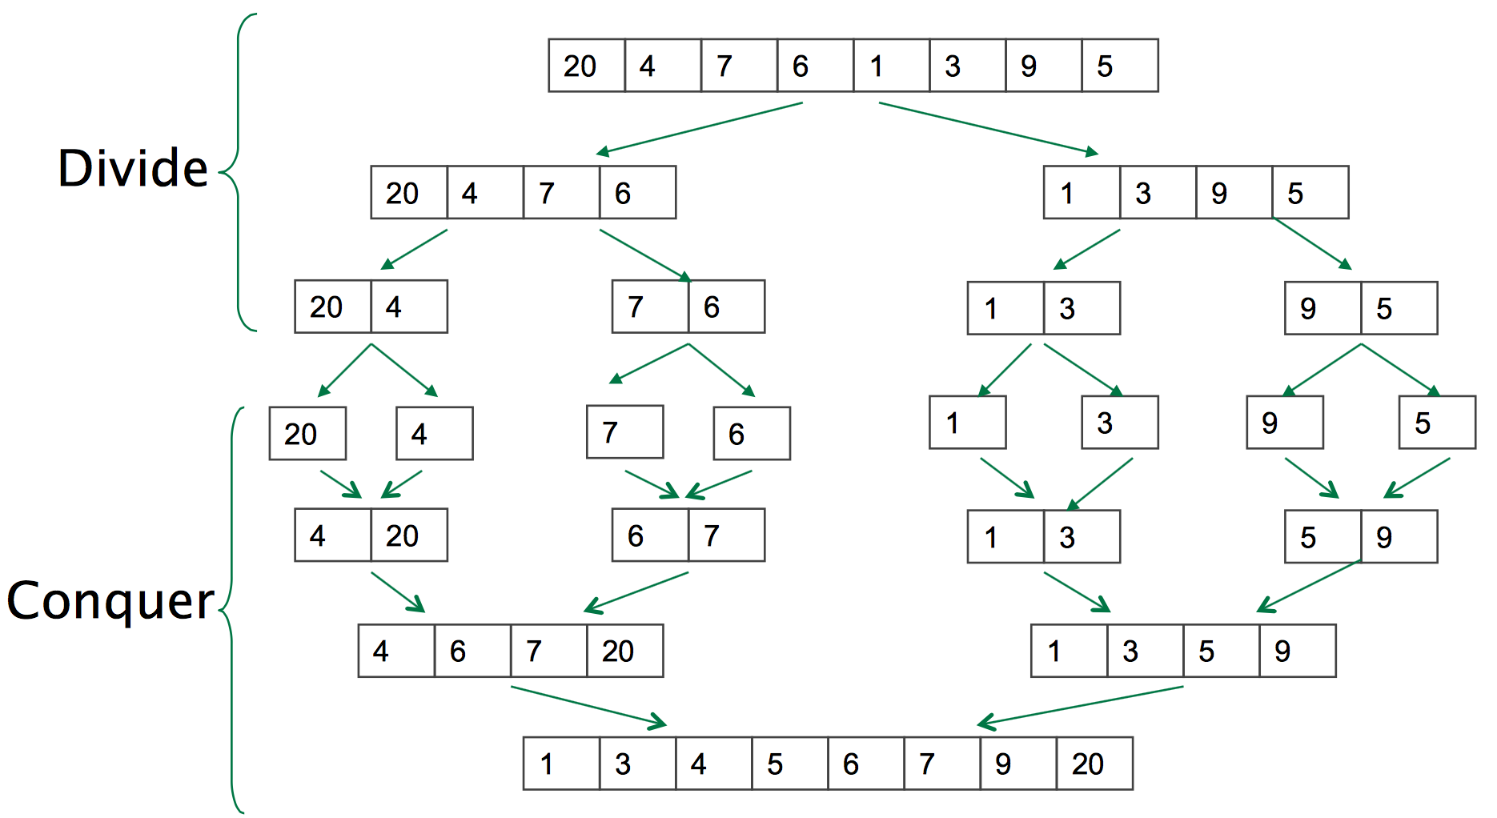
Algoritmos Paralelos
Dynamics of growing SMBHs in galaxy cores
Divide and conquer Ordenamiento:
Mergesort

Slide 25
Algoritmos Paralelos
Dynamics of growing SMBHs in galaxy cores
Divide and conquer Ordenamiento:
Mergesort: algoritmo
mergesort(arr[],l,r)
If r>l
Encuentre el punto de división del array en dos mitades: middle m = (l+r)/2
Llamar mergeSort para la primera mitad:
call mergeSort(arr, l, m)
3. Llamar mergeSort para la segunda mitad
call mergeSort(arr, m+1, r)
4. Combinar las dos mitades ordenadas en 2 y 3
call merge(arr, l, m, r)

Slide 26
Algoritmos Paralelos
Dynamics of growing SMBHs in galaxy cores
Divide and conquer Ordenamiento:
Mergesort: complejidad
Para la combinación i la complejidad es O(n)
Numero de iteraciones es O(log n)
Tiempo total es O(n log n)
Se usa para ordenar listas concatenadas (linked lists) en tiempo O(n log n)
Observar algoritmo funcionando en:
http://visualgo.net/sorting.html

Slide 27
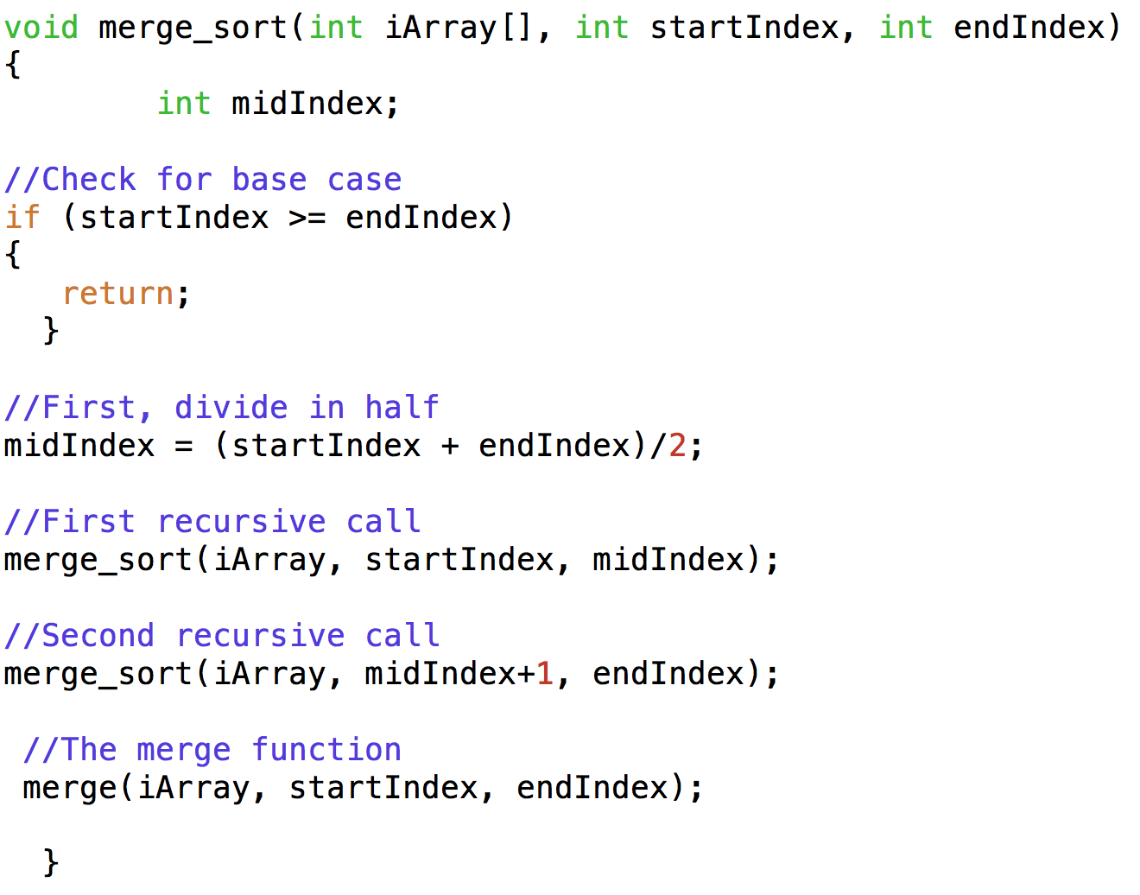
Algoritmos Paralelos
Dynamics of growing SMBHs in galaxy cores
Ejercicio 1:
Paralelizar el método de mergesort
Utiize la siguiente función merge_sort()

Slide 28
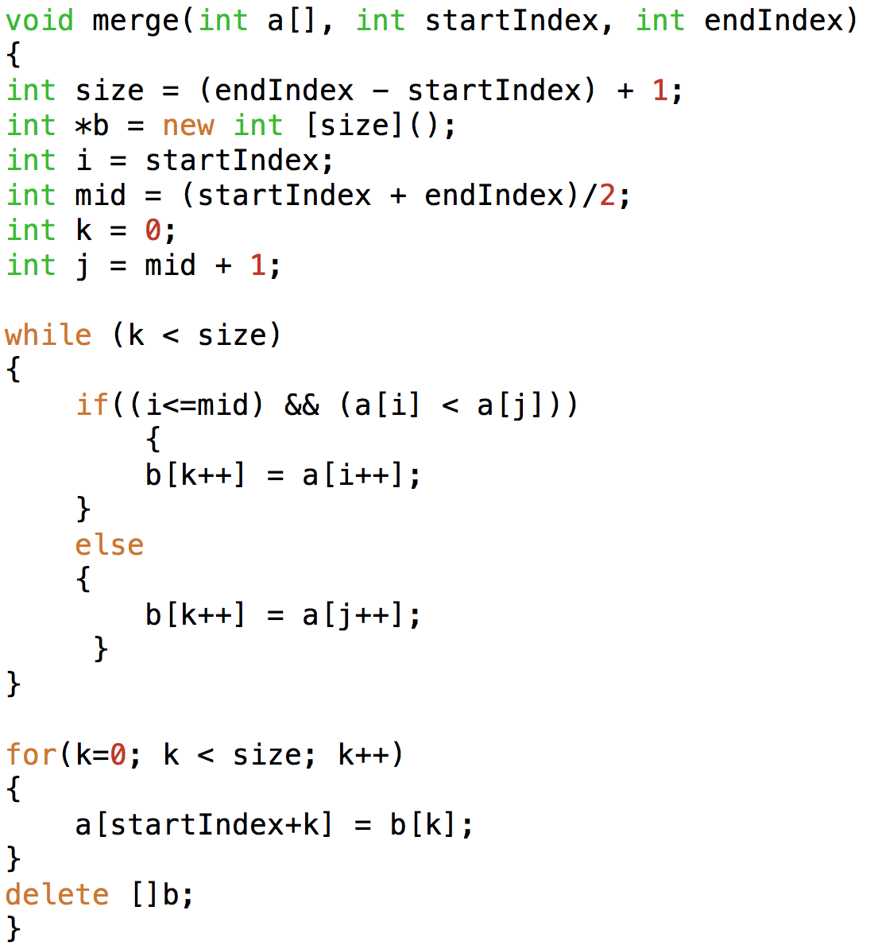
Algoritmos Paralelos
Dynamics of growing SMBHs in galaxy cores
Ejercicio 1:
Paralelizar el método de mergesort
Y la función
merge()

Slide 29
Algoritmos Paralelos
Dynamics of growing SMBHs in galaxy cores
Ejercicio 1:
Paralelizar el método de mergesort
Utilize un array de enteros aleatorios de 2¹⁸ elementos (valores ente 1 y 100)
Distribuya el array en s=n/p partes iguales y ejecute merge_sort(). E.g.
MPI_Scatter(array,s,MPI_INT,subarray,s,MPI_INT,0, MPI_COMM_WORLD);
merge_sort(subarray, 0, s-1);

Slide 30
Algoritmos Paralelos
Dynamics of growing SMBHs in galaxy cores
Ejercicio 1:
Paralelizar el método de mergesort
Recombine las partes en un array de dimension original
Ejecute un llamado final de merge_sort() desde el proceso principal (rank=0)
Imprima el array ordenada
Mida tiempos de ejecución con MPI_Wtime() para np=2,4,8
MPI_Gather(subarray, size, MPI_INT, sortedarray, size, MPI_INT, 0, MPI_COMM_WORLD);

Slide 31
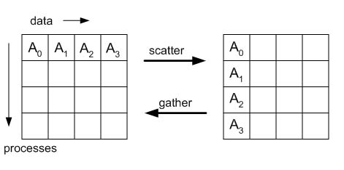
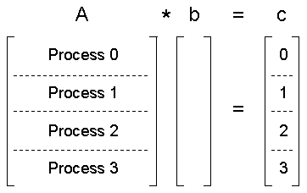
Algoritmos Paralelos
Dynamics of growing SMBHs in galaxy cores
Ejemplo: matrices
Representación de matriz
Multiplicacion Matriz-Vector
Matriz se distribuye en filas
producto escalar se realiza en cada proceso
MPI_Gather se usa para recolectar los productos

Slide 32
Algoritmos Paralelos
Dynamics of growing SMBHs in galaxy cores
Ejemplo: matrices
MPI_Gather recolecta resultados de cada proceso y las une en el vector resultante
double a[25,100],b[100],cpart[25],ctotal[100];
int root;
root=0;
for(i=0;i<25;i++)
{
cpart[i]=0;
for(k=0;k<100;k++)
{
cpart[i]=cpart[i]+a[i,k]*b[k];
} }
MPI_Gather(cpart,25,MPI_REAL,ctotal,25, MPI_REAL, root, MPI_COMM_WORLD);

Slide 33
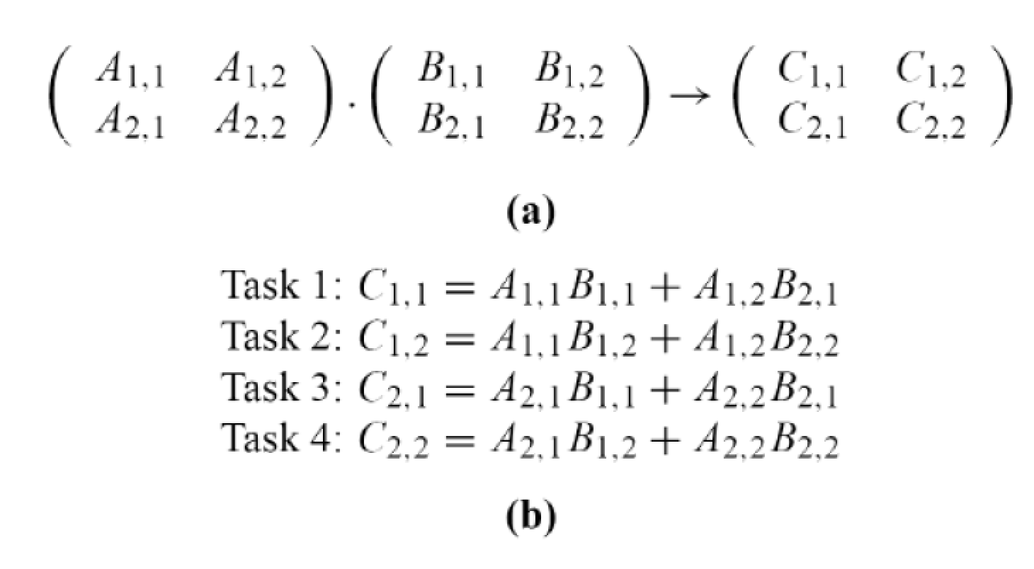
Algoritmos Paralelos
Dynamics of growing SMBHs in galaxy cores
Ejercicio 2. Paralelizar la multiplicación de dos matrices en MPI.
for(i=0;i<NA;i++)
for(j=0;j<NB;j++)
for(k=0;k<NC;k++)
C[i][j]+= A[i][k] * B[k][j];

Slide 34
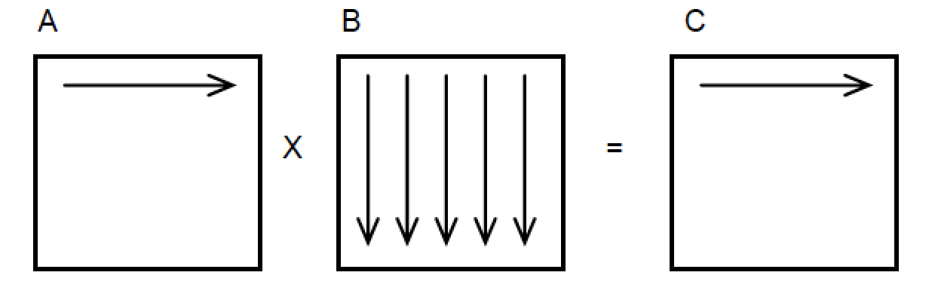
Algoritmos Paralelos
Dynamics of growing SMBHs in galaxy cores
Ejercicio 2. multiplicación de dos matrices
Algoritmo ejecuta lineas de la matriz C
Cada iteración, una linea de A y todas las columnas de B son procesadas
Complejidad del problema: O(ijk), donde las matrices son i x j

Slide 35
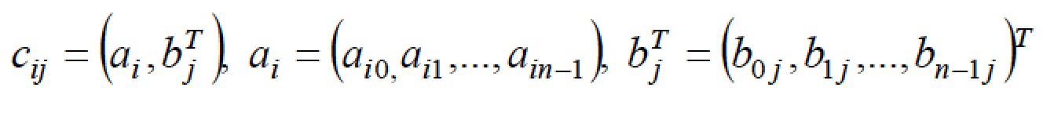
Algoritmos Paralelos
Dynamics of growing SMBHs in galaxy cores
Ejercicio 2. multiplicación de dos matrices
La operación básica es calcular un elemento de C
En general, el número de procesos es p < n² d, por lo que sera necesario realizar sub-operaciones que albergen una fracción de la matriz

Slide 36
Algoritmos Paralelos
Dynamics of growing SMBHs in galaxy cores
Ejercicio 2. multiplicación de dos matrices
La operación básica es calcular un elemento de C
Multiplicar dos matrices de 500x500 números enteros aleatorios con valores entre 1 y 100
Medir tiempos de cálculo para np=2,4,8

Slide 37
Algoritmos Paralelos
Dynamics of growing SMBHs in galaxy cores
Ejercicio 2. multiplicación de dos matrices
if (rank == 0) {
// initialize matrices
// Send matrix data to the worker tasks
for (dest=1; dest<=np-1; dest++)
{ .......
rows = .....
MPI_Send(&a[offset][0], rows*NA, MPI_DOUBLE, dest, mtype,MPI_COMM_WORLD);
}
for (i=1; i<np; i++)
{ ......
MPI_Recv(&c[offset][0], rows*NB, MPI_DOUBLE, i, mtype,MPI_COMM_WORLD, &status);
}
}
if (rank > 0) {
MPI_Recv(&a, rows*NA, MPI_DOUBLE, MASTER, mtype, MPI_COMM_WORLD,&status);
// calculate sub-matrix
MPI_Send(&c, rows*NB, MPI_DOUBLE, MASTER, mtype, MPI_COMM_WORLD);
....
}

